Slide 1
Prototype
李星霖

Slide 2
目录
简介
使用场景与角色划分
实现方式
源码赏析与讨论

Slide 3
原型模式
创建型设计模式
使用原型实例指定待创建对象的类型，并且通过复制这个原型来创建新的对象
Notes:
本质： 通过一个原始对象为模版，克隆出更多一模一样的对象；
在java中就是clone方法；
目的：提高效率、绕过构造方法、使用方便

Slide 4
使用场景
重复创建相似的对象，对象的配置基本不变
对象的构造方法非常消耗资源
Notes:
优点
1、如果创建新的对象比较复杂时，可以利用原型模式简化对象的创建过程，同时也能够提高效率。
2、可以使用深克隆保持对象的状态。
3、原型模式提供了简化的创建结构。
4、扩展性好，由于原型模式提供了抽象原型类，在客户端针对抽象原型类进行编程，而将具体原型类写到配置文件中，增减或减少产品对原有系统都没有影响。
5、：原型模式提供了简化的创建结构，工厂方法模式常常需要有一个与产品类等级结构相同的工厂等级结构，而原型模式不需要这样，圆形模式中产品的复制是通过封装在类中的克隆方法实现的，无需专门的工厂类来创建产品。
缺点
1、在实现深克隆的时候可能需要比较复杂的代码。
2、需要为每一个类配备一个克隆方法，而且这个克隆方法需要对类的功能进行通盘考虑，这对全新的类来说不是很难，但对已有的类进行改造时，不一定是件容易的事，必须修改其源代码，违背了“开闭原则”。

Slide 5
角色划分
Prototype
Concrete Prototype
Prototype Manager
client
Notes:
Prototype 实现Cloneable。使用clone方法。接口是标记接口，
实现了此接口才可以使用clone方法，否则抛出异常，CloneNotSupportedException

Slide 6
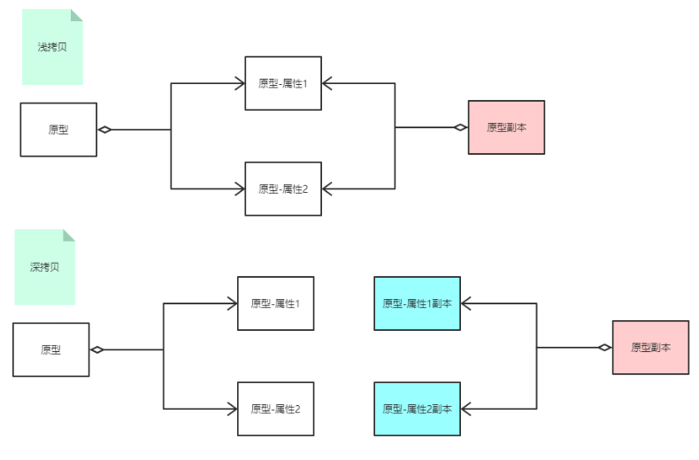
浅拷贝与深拷贝
Notes:
基于内存中存在的对象实例以二进制流的方式进行copy实例。
浅拷贝：还是指向同一份引用 深拷贝：新生成一个实例由拷贝的对象引用。
直接使用clone方法调用的是浅复制，会把一个对象的值赋值到另外一个对象中，如果对象中是一个数组，那么它存储的值只是数组对象的一个引用。
Clone 只会复制，不会调用被赋值函数的构造函数。还有一些对于生成时需要特殊初始化处理的类，需要自己去实现clone方法处理
如果想使用深复制，需要在Prototype中重写clone方法，子类进行super.clone()调用。

Slide 7
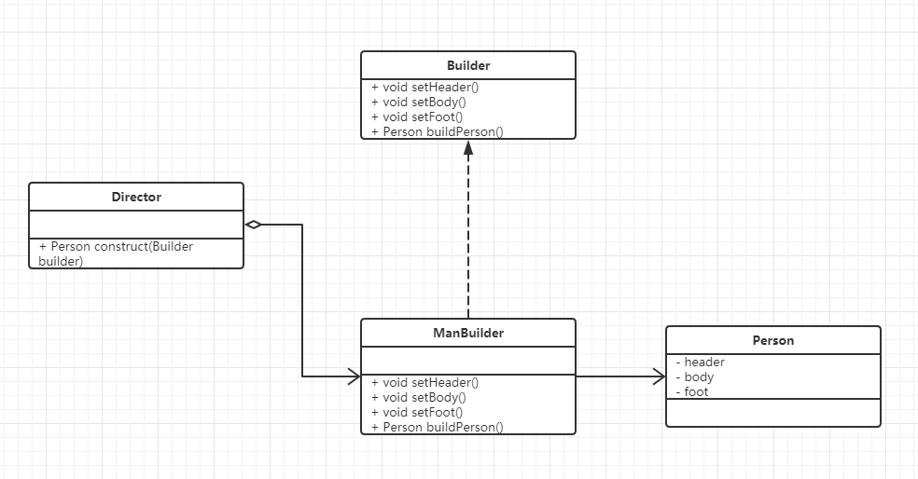
UML

Slide 8
相关的设计模式
Flyweight
Memento
Composite
Command
Notes:
Flyweight：可以在不同的地方使用同一个实例
Memento：保存当前实例的状态以实现快照和撤销功能
Composite：能够动态的创建复杂结构的实例，结合prototype创建实例
Command：可以使用prototype复制command模式中出现的命令

Slide 9
创建型设计模式对比
Abstract Factory把对象的创建和使用分离
Builder 把对象的创建和展示形式分离
Singleton 保证内存中只存在唯一的一个对象
Prototype 通过内存中的存在的实例进行复制对象

Slide 10
Thanks

